Slide 1
Развитие орфографической грамотности через организацию учебно-исследовательской деятельности по изучению словарных слов по русскому языку во 2 классе
Из опыта работы учителя начальных классов СШ №1 г.Лиды Можуговой Анжелики Войтеховны

Slide 2
Этапы работы
Обсуждение
Поиск
Систематизация
Выступление
Подведение итогов

Slide 3
Методы исследовательской деятельности
Метод зрительных ассоциаций
Метод звуковых ассоциаций
Рифмованные стихи
Этимологический анализ слов
Метод «Проба пера»

Slide 4

Зрительные ассоциации

Slide 5
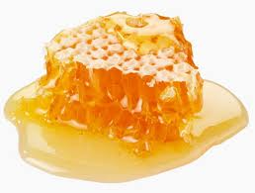
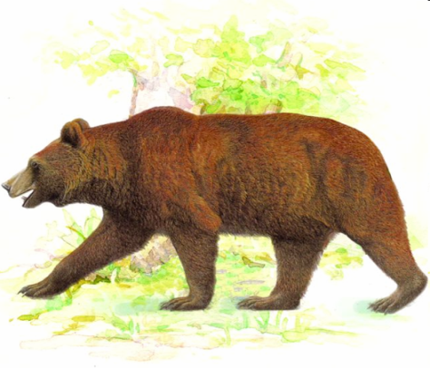
МЕДВЕДЬ- МЁД
мЕдведь – мЁд вЕдающий!
Е

Slide 6
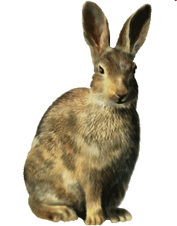
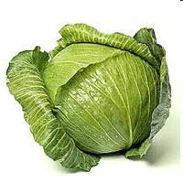
КАПУСТА - ЗАЯЦ
Я ЗАЯЦ ЛЮБЛЮ КАПУСТУ.
А

Slide 7
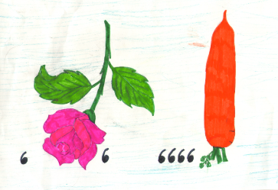
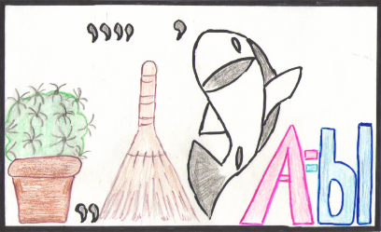
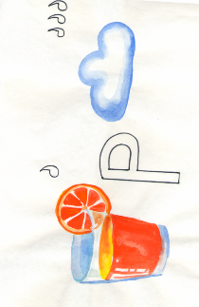
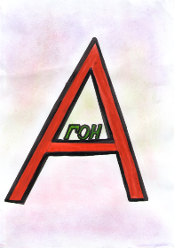
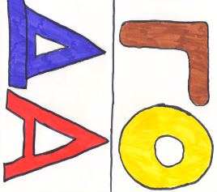
Ребусы

Slide 8
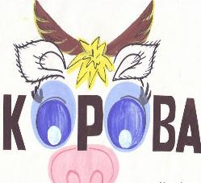


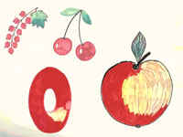
Графиксация

Slide 9
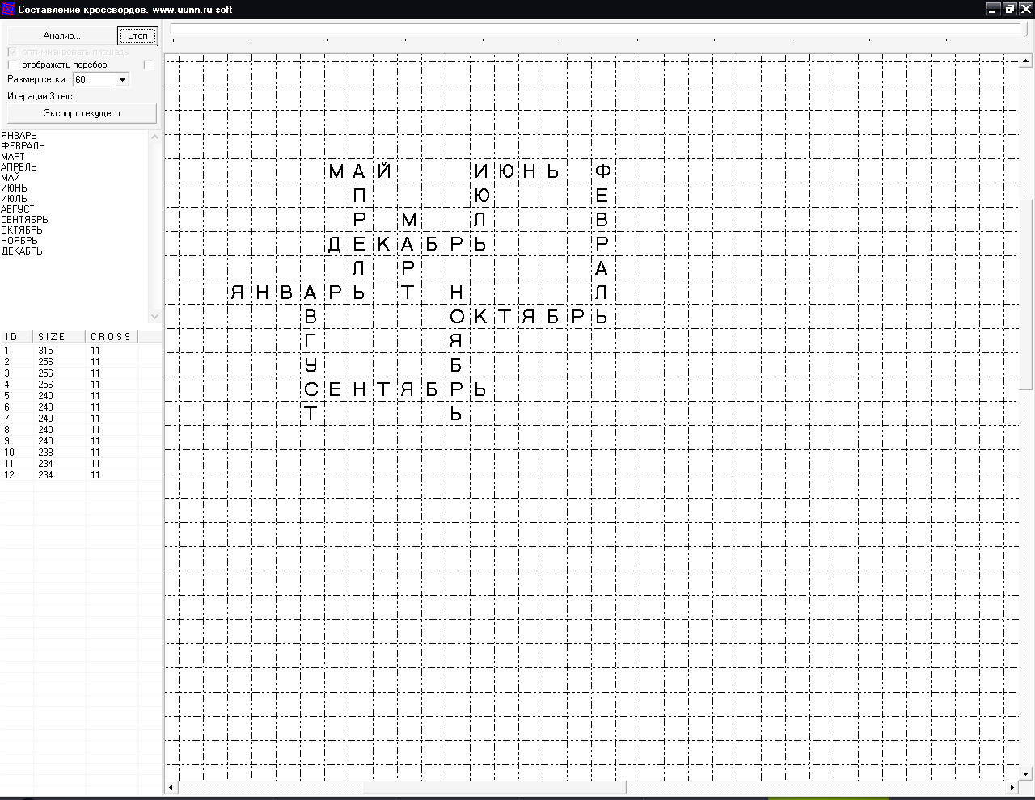
Генератор кроссвордов

Slide 10
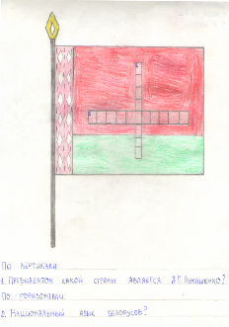
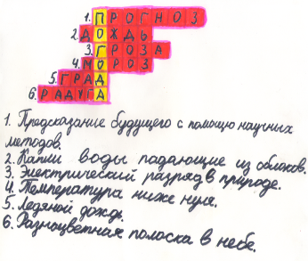
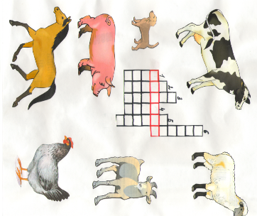
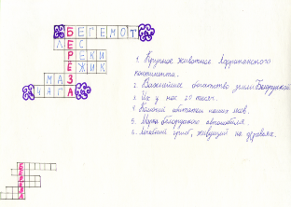
Кроссворды

Slide 11
Звуковые (фонетические) ассоциации
Я вышел на улицу и увидел много знакомых лиц.
мебель из ели
Пальто носит папа.
Купите мальчику газировку в магазине.
комната для Наты
ягода целый год
соловей поёт соло.
хорошо петь хором.

Slide 12
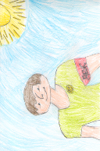
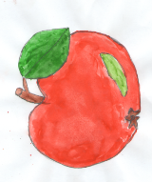
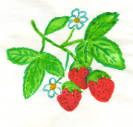
Рифмованные стихи
Дежурный дежурит
В классе моём.
А мы на зарядку
Всем классом пойдём!
(Тумилевич Дмитрий)
Яблоко красивое
чудесное прекрасное.
К осени поспело
в рот к нам захотело.
(Алчинбаева Александра)
Солнышко во дворе,
А в саду тропинка.
Сладкая ты моя,
Ягода-малинка.
(Бурдун Виктория)

Slide 13
Метод «Проба пера
Поход в магазин
Сегодня воскресенье. Я с родителями еду в магазин. С нами едет моя маленькая сестра. В магазин мы едем по широкой дороге. Папа ведет машину аккуратно, потому что сейчас декабрь, на дорогах очень скользко.
В магазине он покупает белорусский набор инструментов, мама – красивое желтое пальто, я – новую книгу о Беларуси, а сестра – альбом и цветные карандаши.
Возвращаемся домой довольные. За обедом мы обсуждаем, как прошел день.
Семишин Никита
Зимние каникулы
Наступила зима. За ноябрем пришел декабрь. Ударил мороз. Ребята с нетерпеньем ждут каникул и конечно Новый год! Вчера мы украсили свой класс. В Беларуси все города и сёла тоже готовятся к празднику . В домах пахнет яблоками и конфетами .На новогодний ужин мама приготовит мой любимый торт «Птичье молоко» и огромный пирог, откроет банку с солеными огурцами и помидорами, выращенные на нашем огороде. Каникулы – хорошая пора!
Машута Полина

Slide 14
Этимология слова
Берёза –бер
Ворона –в͇орон
Рябина –рябь
Корова – кор
Заяц – «зай»
Петух – петь
Воробей – вор-

Slide 15

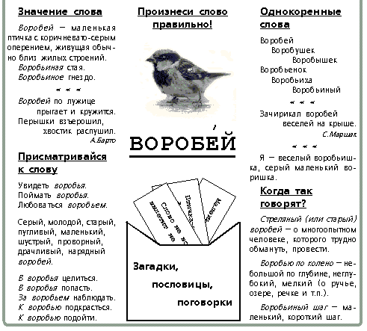
Презентация слова

Slide 16
СПАСИБО
ЗА ВНИМАНИЕ !

